Slide 1
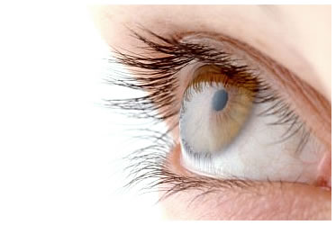

Inteligência Emocional no Trabalho

Slide 2
Agenda
Aula 1- Inteligência Emocional como competência relacional.
Aula 2 - Técnicas para Inteligência Emocional.
Aula 3 - Consequências e impactos das emoções no trabalho

Slide 3

Inteligência Emocional no Trabalho
O que está na pauta?
Prof. Ma. Adriana dos Santos Litvay

Slide 4
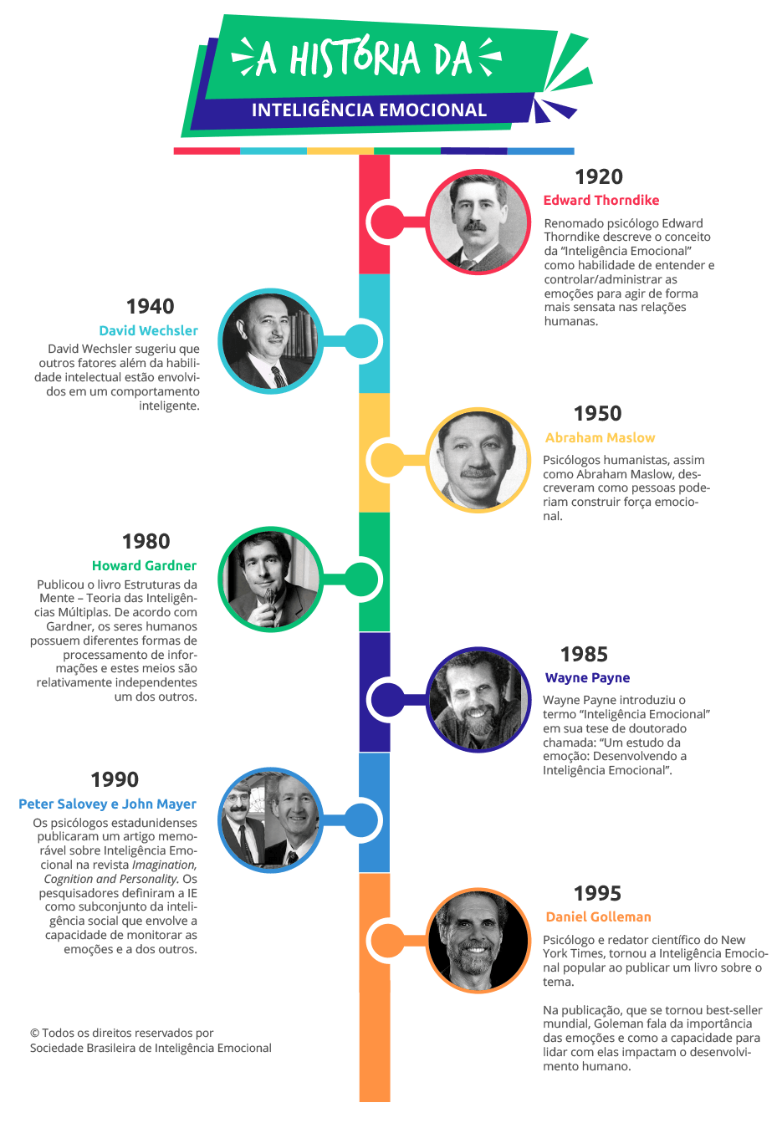
Inteligência Emocional no Trabalho
https://www.sbie.com.br/blog/inteligencia-emocional-entenda-sua-origem-e-sua-importancia-para-o-mercado-de-trabalho/

Slide 5
Inteligência Emocional no Trabalho
https://www.sbie.com.br/blog/inteligencia-emocional-entenda-sua-origem-e-sua-importancia-para-o-mercado-de-trabalho/

Slide 6
Que tal responder a estas questões para nossos encontros?
O que é Autoconhecimento? Quais as dimensões do Comportamento e dos sentimentos? O que é Inteligência Emocional?
O que são Competências? E que são competências relacionais?
O que são emoções?
Como as emoções podem impactar na nossa vida pessoal e profissional?
Quais as consequências para profissionais que não conseguem gerir suas emoções?
Como desenvolver técnicas para melhorar nossa Inteligência Emocional na vida e na carreira?
QI – QE ???
PERSONALIDADE
COMPORTAMENTO
PRECONCEITOS
ESTERIÓTIPOS

Slide 7
Inteligência Emocional
Inteligência vem do latim intellegere – entre escolhas, alternativas para atingir resultados.
Inteligência Emocional - descrição das funções mentais e cerebrais que diz respeito as emoções. É a mente emocional.
Goleman (1995) descreve a inteligência emocional como a capacidade de uma pessoa de gerir sentimentos, controlar as emoções para que sejam apropriados e eficazes. Para ele o controle das emoções é essencial para o desenvolvimento da inteligência de um indivíduo. Seu modelo sobre a IE foca em competências e habilidades que, propiciam melhores desempenhos pessoais e profissionais.
A inteligência emocional é o uso inteligente das emoções tanto intrapessoalmente quanto interpessoalmente. Conforme a criança amadurece, surge como evento dominante as relações interpessoais e o afeto, afirma (SCHUTZ, 1989).

Slide 8
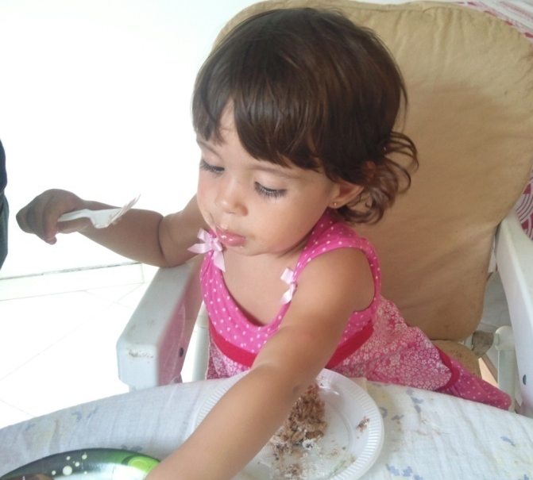
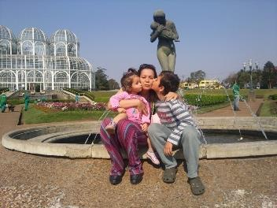
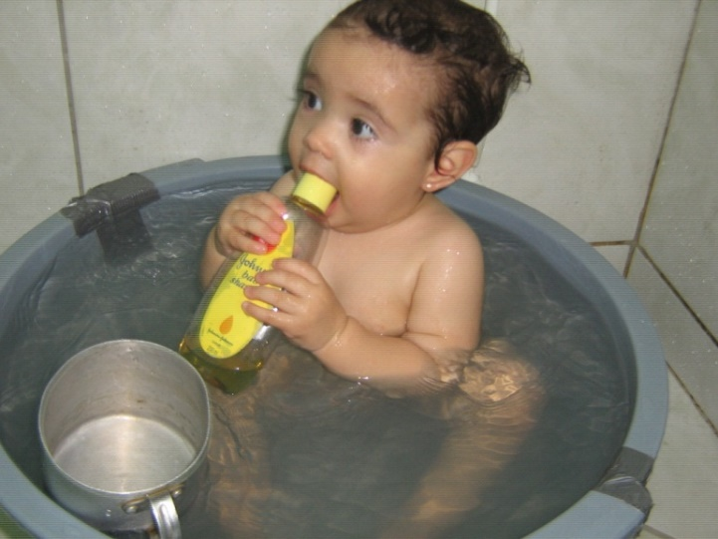
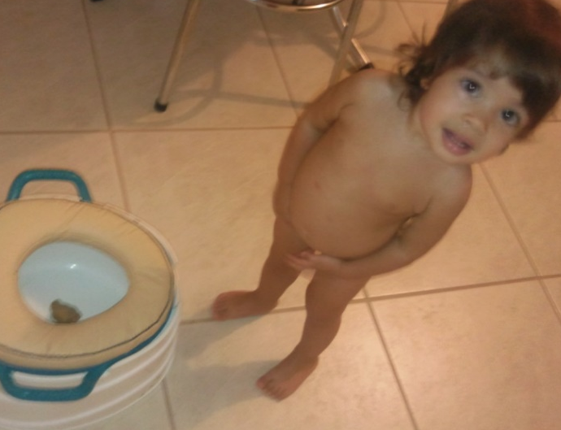
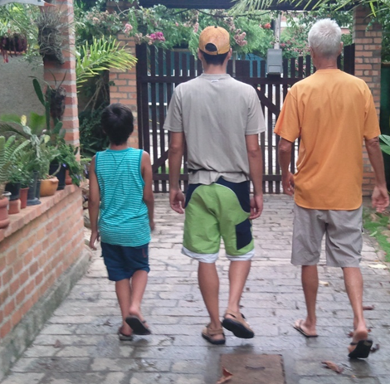
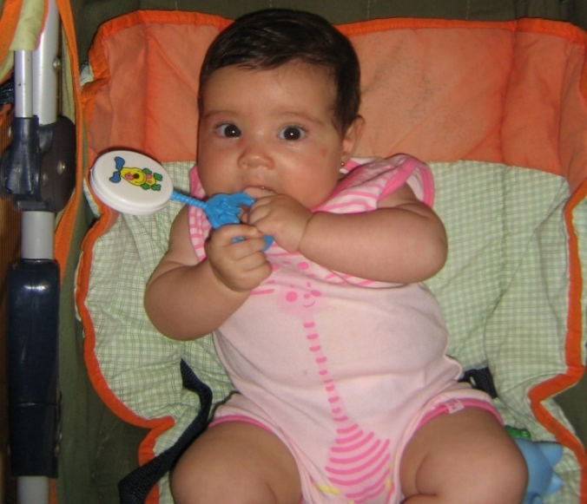
Dimensões do Comportamento – Inclusão, Controle, Afeto
Inclusão – Sub-social, Social, Ultra-Social Controle – Abdicrata, Democrata, Autocrata Afeto – Subpessoal, Pessoal, Superpessoal,

Slide 9


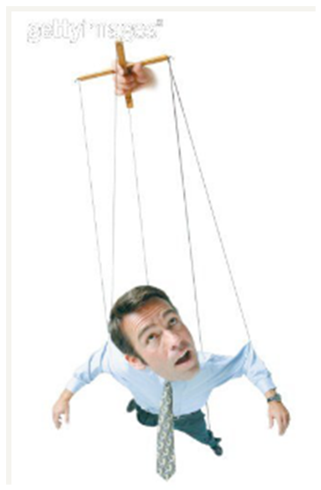

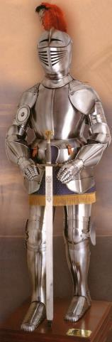


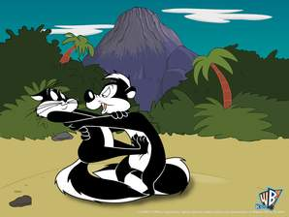

Dimensões do Sentimento – Importância, Competência, Abertura
Inclusão – Sub-social, Social, Ultra-Social Controle – Abdicrata, Democrata, Autocrata Afeto – Subpessoal, Pessoal, Superpessoal,

Slide 10
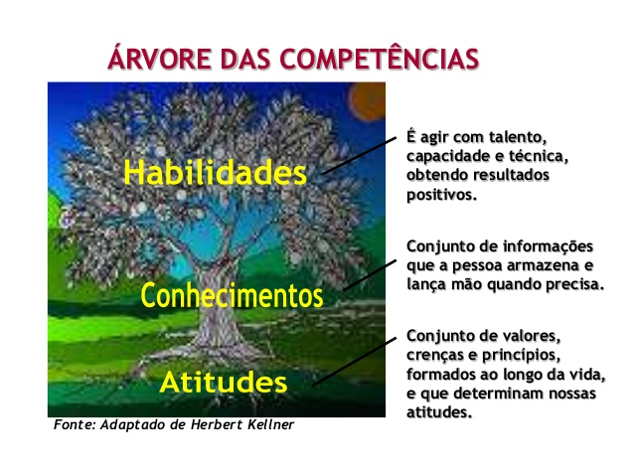
Mapa Conceitual Teoria da Inteligência Emocional
https://www.editorarealize.com.br/editora/anais/conedu/2018/TRABALHO_EV117_MD1_SA18_ID8910_05092018202224.pdf

Slide 11
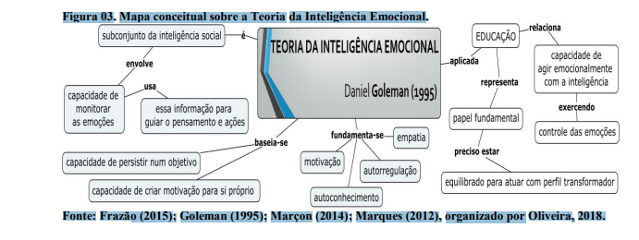
Mapa Conceitual Teoria da Inteligência Emocional
https://www.editorarealize.com.br/editora/anais/conedu/2018/TRABALHO_EV117_MD1_SA18_ID8910_05092018202224.pdf

Slide 12
O futuro não é um lugar onde estamos indo, mas um lugar que estamos criando. O caminho para ele não é encontrado, mas construído e o ato de fazê-lo muda tanto o realizador quando o destino.
Antoine de Saint-Exupery.

